Slide 1






Slide 2



Các vế của câu ghép được nối trực tiếp với nhau.
Các vế của câu ghép được nối với nhau bằng một kết từ.
Các vế của câu ghép được nối với nhau bằng một cặp kết từ.
Các vế của câu ghép được nối với nhau bằng một cặp từ hô ứng.

Slide 3





Giáo viên: Hoàng Thị Nga
Lớp: 5D

Slide 4



Slide 5
1. Tìm câu ghép trong các đoạn văn dưới đây và cho biết các vế của mỗi câu ghép được nối với nhau bằng cách nào.
a. ⁽¹⁾ Làng Tày, làng Dao ven suối và trong rừng, nhưng làng người Mông ở chơ vơ đỉnh núi, giữa cỏ tranh mênh mông. ⁽²⁾ Vách và mái nhà đều ghép bằng những miếng gỗ pơ-mu, nhà nhà ám khói sạm đen tưởng như làng xóm liền với trời xanh. ⁽³⁾ Xung quanh nhà nào cũng sum se những đào, những lê. ⁽⁴⁾ Giữa mùa đông, hoa lê trắng ngần. ⁽⁵⁾ Vào đầu xuân, hoa đào nở hồng cả trời.
(Tô Hoài)
b. ⁽¹⁾ Gió bấc thổi ào ào qua khu rừng vắng. ⁽²⁾ Những cành cây khẳng khiu chốc chốc run lên bần bật. ⁽³⁾ Mưa phùn lất phất... ⁽⁴⁾ Bên gốc đa, một chú thỏ bước ra, tay cầm một tấm vải dệt bằng rong. ⁽⁵⁾ Thỏ tìm cách quấn tấm vải lên người cho đỡ rét, nhưng tấm vải bị gió lật tung, bay đi vun vút. ⁽⁶⁾ Thỏ đuổi theo. ⁽⁷⁾ Tấm vải tròng trành trên ao.
⁽⁸⁾ Thỏ vừa đặt chân xuống nước đã vội co chân lên. ⁽⁹⁾ Thỏ cố khều nhưng đưa chân không tới.
(Võ Quảng)

Slide 6

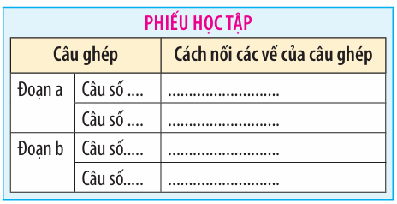
HOÀN THÀNH PHIẾU HỌC TẬP

Slide 7

2. Tìm cặp kết từ hoặc cặp từ hô ứng thay cho bông hoa để tạo câu ghép.
a. Nếu em có một khu vườn rộng thì em sẽ trồng thật nhiều loại cây.
b. Mặc dù thành phố này không sầm uất, hiện đại nhưng nó rất hấp dẫn du khách.
c. Mọi người càng đối xử tốt với nhau thì cuộc sống càng tốt đẹp hơn.

Slide 8
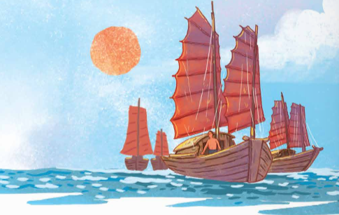
3. Viết đoạn văn (3 – 5 câu) về bài thơ Đoàn thuyền đánh cá, trong đó có câu ghép chứa kết từ để nối các vế câu.

Slide 9


